Slide 1

PROJETO
Projetos ambientais e educação na Microrregião de Três Rios, Estado do Rio de Janeiro: divulgação das iniciativas e disseminação de informações sobre meio ambiente

Slide 2
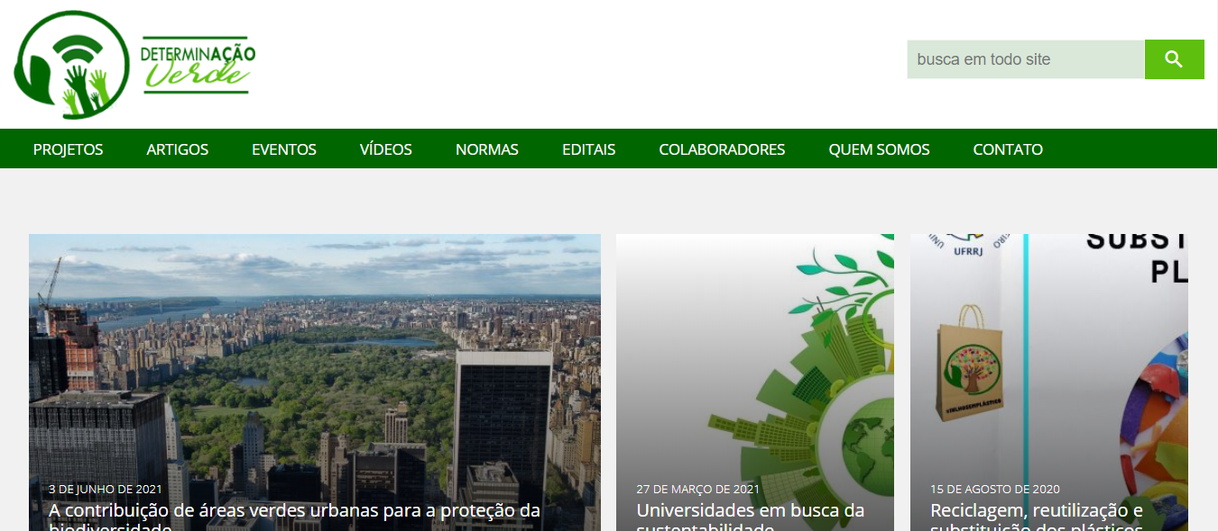
Sobre o Projeto
Projetos ambientais e educação na Microrregião de Três Rios, Estado do Rio de Janeiro: divulgação das iniciativas e disseminação de informações sobre meio ambiente
DeterminAÇÃO VERDE: um website voltado para a conservação e educação.
O DeterminAÇÃO VERDE é um projeto de extensão criado por alunos, professores e técnicos da Universidade Federal Rural do Rio de Janeiro, no campus ITR da cidade de Três Rios. Busca contribuir para a difusão do conhecimento sobre a biodiversidade; a conservação da natureza; a proteção dos recursos naturais; e a melhoria da qualidade de vida da população.
https://itr.ufrrj.br/determinacaoverde/

Slide 3
Projetos ambientais e educação na Microrregião de Três Rios, Estado do Rio de Janeiro: divulgação das iniciativas e disseminação de informações sobre meio ambiente
Busca a melhoria dos serviços ambientais e a exposição de ideias, projetos e artigos que colaborem com esta causa.
É um website presente na plataforma da UFRRJ que possui como principais objetivos:
– Divulgar projetos que visam minimizar problemas ambientais na Microrregião de Três Rios e cidades ao redor.
– Divulgar informações e artigos relacionados ao meio ambiente e ser um espaço para a prática da educação ambiental.
– Analisar os problemas ambientais que ocorrem na Microrregião de Três Rios e os projetos ambientais já existentes propostos para minimizá-los.
– Estudar as informações sobre o meio ambiente na microrregião e identificar as lacunas no conhecimento.
– Divulgar editais e vagas disponíveis na área Ambiental, em todo o país
. – Compartilhar vídeos sobre educação ambiental; biodiversidade; conservação da natureza; proteção dos recursos naturais; melhoria da qualidade de vida da população.
https://itr.ufrrj.br/determinacaoverde/

Slide 4
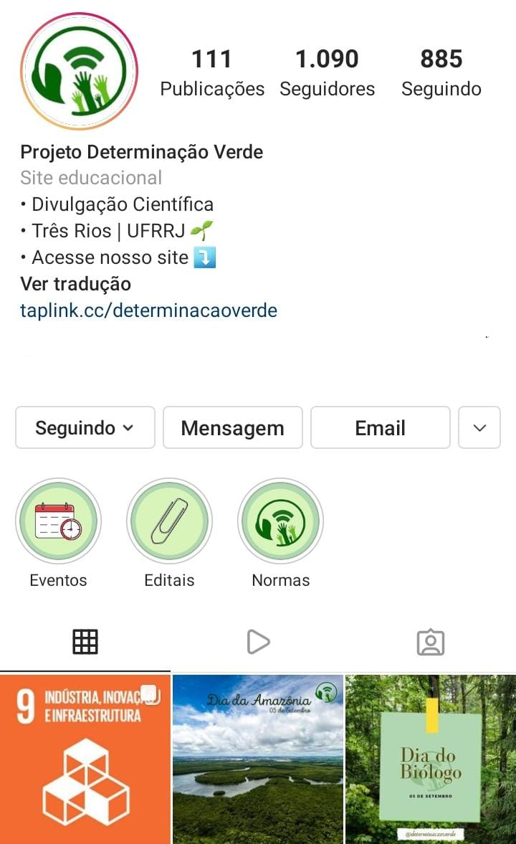
Projetos ambientais e educação na Microrregião de Três Rios, Estado do Rio de Janeiro: divulgação das iniciativas e disseminação de informações sobre meio ambiente
O projeto também atua nas redes sociais, via Instagram (@determinacaoverde), divulgando os conteúdos do portal juntamente com dicas para manter hábitos sustentáveis no cotidiano, notícias sobre Meio Ambiente, projetos, eventos e outras páginas sobre o assunto.
Foto: Página do Instagram (@determinacaoverde).

Slide 5
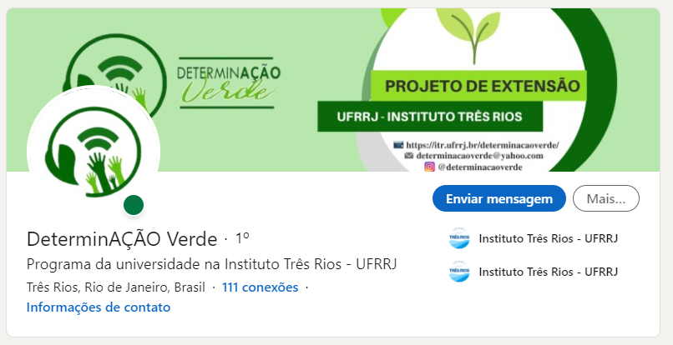
Projetos ambientais e educação na Microrregião de Três Rios, Estado do Rio de Janeiro: divulgação das iniciativas e disseminação de informações sobre meio ambiente
O projeto também atua no LinkedIn, sendo utilizado para buscar vagas, cursos e editais, bem como fazer conexões com alunos e professores.
Foto: Página do LinkedIn.

Slide 6
Produto do Projeto
Projetos ambientais e educação na Microrregião de Três Rios, Estado do Rio de Janeiro: divulgação das iniciativas e disseminação de informações sobre meio ambiente
A partir da criação do site e desenvolvimento de atividades voltadas para a Microrregião de Três Rios, o projeto ganhou espaço e visibilidade, divulgando novas oportunidades e ideias para demais regiões do país. Assim, foi possível obter números significativos e alcançar outros países. Dentre os resultados obtidos, destacam-se:
Números totais desde o início do site:
Usuários : 33.409
Visualizações de páginas : 125.903
Número de visitantes/mês em 2021:
Maio/21 - 4.6k
Junho/21 - 5.1k
Julho/21 – 3.1k
Agosto/21 - 4.7k
Países com maior número de usuários:
Brasil – 96,44%
Estados Unidos – 1,34%
Portugal – 0,85%
Moçambique – 0,32%
Angola – 0,09%

Slide 7
Contribuições ou dúvidas
Projetos ambientais e educação na Microrregião de Três Rios, Estado do Rio de Janeiro: divulgação das iniciativas e disseminação de informações sobre meio ambiente
Website:
https://itr.ufrrj.br/determinacaoverde/contato/
E-mail:
determinacaoverde@yahoo.com
Instagram:
https://www.instagram.com/determinacaoverde/
LinkedIn:
https://www.linkedin.com/in/determina%C3%A7%C3%A3o-verde-443a321b2/

